Slide 1
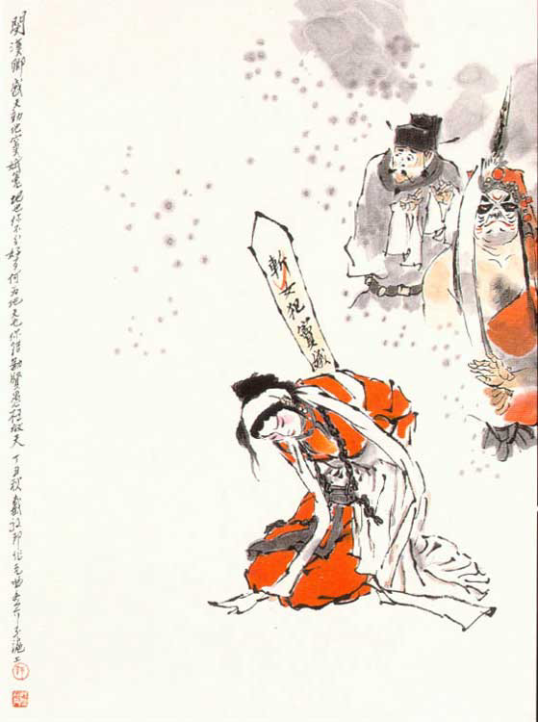
窦娥冤
关汉卿

Slide 2

中国戏曲的第一个繁盛期——元杂剧
元代，是中国戏曲史的重要时期，以元曲闻名于世，而其中影响最著者，唯元杂剧。元杂剧之文学，以质朴自然胜，后世戏曲文学无有出其右者；关（汉卿）、王（实甫）、白（朴）、马（致远）等作家，使北杂剧成为一代之文学。北杂剧之表演显示出戏曲在形成之初的朴实和浓郁的民间气息。

Slide 3
元曲四大家
关汉卿 《窦娥冤》
马致远 《汉宫秋》
白朴 《墙头马上》《梧桐雨》
郑光祖 《倩女离魂》

Slide 4
元杂剧的四大悲剧
《窦娥冤》－－关汉卿
《汉宫秋》－－马致远
《梧桐雨》－－白朴
《赵氏孤儿》－－纪君祥

Slide 5
元杂剧的体裁特点：
杂剧通常由四折组成。之外可以加楔子。楔子一般放在第一折之前，类似现代剧中的序幕；剧本有曲词，宾白，科介三部分。
曲词：剧中人物的唱词
宾白：剧中人物的说白
科介：关于动作、表情和音响效果的舞台指示

Slide 6
元杂剧的体裁特点：
如《窦娥冤》第三折第一支曲子标示的【正宫】【端正好】，表示这一折自【端正好】以下各曲均属【正宫】。
宫调，即调式，相当于现代音乐的C调D调等。我国古代音乐以宫、商、角、徵、羽、变宫、变徵为七声，以其中任何一声为主，均可构成一种调式。凡以宫声为主的称“宫”，以其他各声为主的称“调”，合称“宫调”。
曲牌，是曲调的名称，每个曲牌都属于一定的宫调。剧本中每套曲子的第一支曲子前面都标明宫调。

Slide 7
关于作者：关汉卿
关汉卿，号已斋叟，金末元初大都人。“元曲四大家”之首。
代表作：《窦娥冤》《救风尘》《望江亭》《单刀会》
1956年，他的名字被列入世界文化名人之列。

Slide 8
【剧情梗概】
楔子：
窦端云自小因为父亲窦天章无钱还债，被送到蔡家当童养媳，改名窦娥。
第一折：
婚后不到两年，窦娥丈夫去世；窦娥与蔡婆相依为命。蔡婆向赛卢医讨债，不成功之余反而更差点被勒死，恰好获张驴儿父子俩所救。不料张驴儿是个流氓，趁机搬进蔡家后，威迫婆媳与他们父子成亲，窦娥严辞拒绝。

Slide 9
【剧情梗概】
第二折：
蔡婆想吃羊肚汤，张驴儿想藉毒死窦娥婆婆而霸占窦娥（张驴儿以告发企图勒死蔡婆之事威胁，向赛卢医讨来毒药），不料反而被父亲误吃、毒死了父亲。张驴儿于是诬告窦娥杀人之罪。太守桃杌(wù)严刑逼供，窦娥不忍心婆婆连同受罪，便含冤招认药死公公，被判斩刑。

Slide 10
【剧情梗概】
第三折：
窦娥被押赴刑场。临刑前，窦娥为表明自己冤屈，指天立誓，死后将血溅白练而血不沾地、六月飞霜(降雪)三尺掩其尸、楚州大旱三年，结果全部应验。
第四折：
三年后，窦娥的冤魂向已经担任廉访使的父亲控诉；案情重审，将赛卢医发配充军、昏官桃杌革职永不叙用，张驴儿斩首，窦娥冤情得以昭彰。最后窦娥的冤魂希望父亲窦天章能够将亲家蔡婆婆接到住所，代替窦娥尽孝道，窦父应允。

Slide 11
【第三折】：
任务一：概括第三折的主要情节。
押赴刑场
婆媳诀别
临刑发誓

Slide 12
【唱词选读】：
【滚绣球】有日月朝暮悬，有鬼神掌着生死权。天地也！只合把清浊分辨，可怎生糊突了盗跖、颜渊？为善的受贫穷更命短，造恶的享富贵又寿延。天地也！做得个怕硬欺软，却原来也这般顺水推舟！地也，你不分好歹何为地！天也，你错勘贤愚枉做天！哎，只落得两泪涟涟。

Slide 13
【唱词选读】：
《滚绣球》一曲表达了怎样的思想感情？
既表达了对天地不公的不满，又表现了主人公的反抗精神。

Slide 14
悲剧精神：
人在逆境，困境，绝境中的反抗。

Slide 15
悲剧精神：
两组人物对比（哪个人物身上更具有悲剧精神？为什么？）
窦娥与蔡婆婆
繁漪与鲁侍萍
人在逆境，困境，绝境中的反抗。

Slide 16
悲剧精神：
观众（读者）与戏剧人物的关系：
仰视——悲剧
平视——正剧
俯视——喜剧

Slide 17
悲剧精神：
仰视——悲剧
崇高感
亚里士多德在《诗学》中次对悲剧的定义：“悲剧是对于一个严肃、完整、有一定长度的行动的摹仿；借引起怜悯和恐惧来使这些情绪得到净化。

Slide 18
《窦娥冤》即列之于世界大悲剧中，亦无愧色。
——王国维

Slide 19
我是个蒸不烂，煮不熟，捶不扁，炒不爆，响当当的一粒铜豌豆。
——关汉卿

Slide 20
任务二：概括临刑发誓中三桩誓愿。
血溅白练
六月飞霜
抗旱三年

Slide 21
讨论：课文结尾，窦娥临刑时发出的三桩誓愿。有人认为是“亮点”，有人认为是“败笔”。对这个问题，你是如何认识的？

Slide 22
课文结尾，窦娥临刑时发出的三桩誓愿。有人认为是“亮点”，有人认为是“败笔”。对这个问题，你是如何认识的？
作品运用丰富的想象和大胆的夸张，设计出超现实的情节，并且设计得那样合情合理，使人看不出一点牵强的痕迹，确信这就是生活的真实。正是作者浪漫主义的描写，显示了正义的强大力量，寄托了作者鲜明的爱憎，反映了人民渴望伸张正义、惩治邪恶的愿望。这也是本剧最成功的地方，是全剧刻画主人公形象最着力的一笔。作品对这部分内容艺术性的集中体现，使得全剧悲剧气氛更浓烈，人物形象更突出，故事情节更生动，主题思想更深刻。

Slide 23
但也有人认为窦娥是善良的野蛮人，她的誓愿——“六月飞雪，楚州亢旱”是一种复仇，一种盲目的、野蛮的报复，将一己私仇扩大至整个楚州之人。但是如果不这样处理，仅寄希望于天地鬼神惩治贪官，恐怕就会陷入常规的因果报应的结局，不能让读者体会到窦娥惊天地、泣鬼神的冤屈了。文学欣赏强调以情感人，当观众沉浸在戏剧的氛围中，完全忘记了其他利害关系，为她而悲，为她而恨时，《窦娥冤》也就达到其作为文学作品的教育目的了。

